Slide 1

Trường TH số 1 Mỹ Thành
Lớp 2A
Tiết dạy ứng dụng công nghệ thông tin
Tiếng Việt: Khủng Long
Người thực hiện: Nguyễn Thị Kim Linh

Slide 2
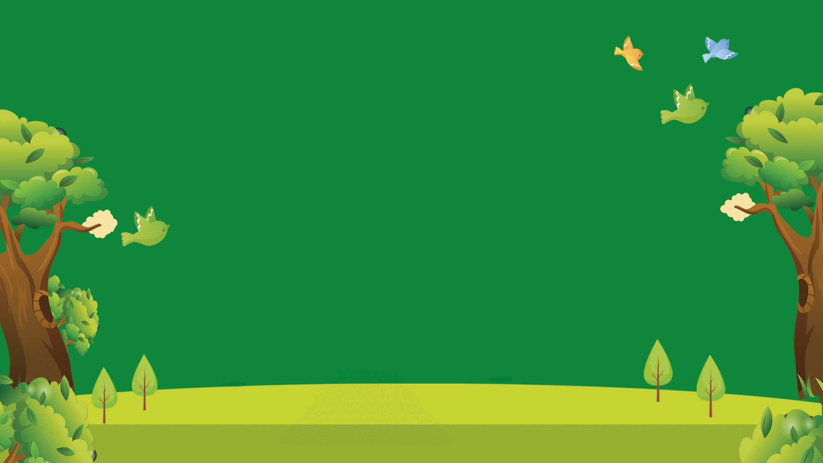

KHỞI ĐỘNG

Slide 3

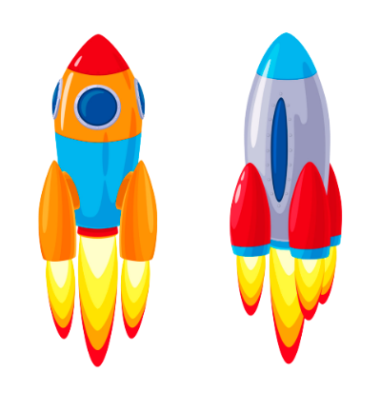
ĐUA TÊN LỬA
Start

Slide 4


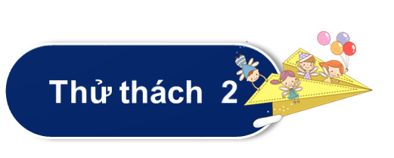


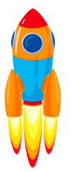

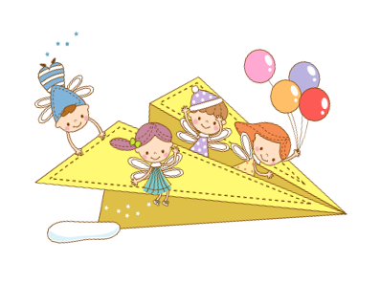
Notes:
Ms Huyền Phạm - 0936.082.789 – YOUTUBE: MsPham. Facebook: Dạy và học cùng công nghệ.

Slide 5
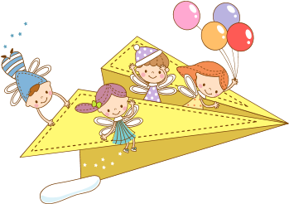
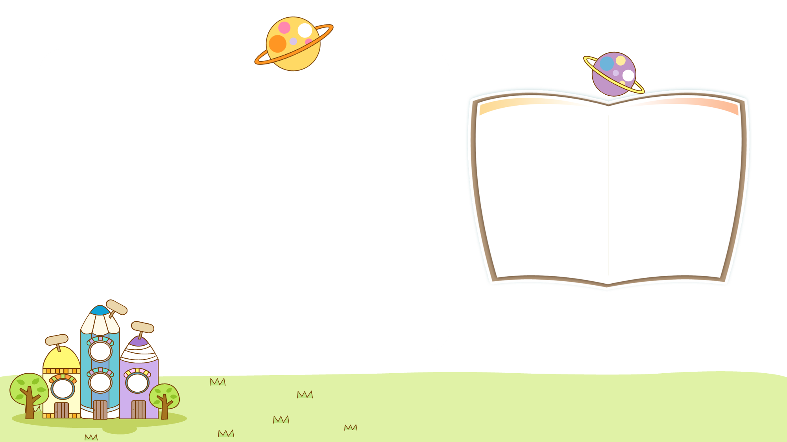
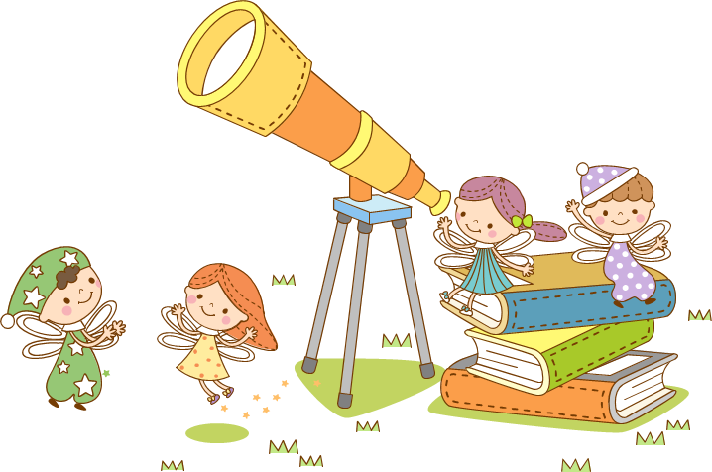
Back
Đọc thuộc lòng 8 dòng đầu bài Vè chim.
Xem đáp án

Slide 6
Back
Chim gì hay nói linh tinh?
Chim liếu điếu
Xem đáp án

Slide 7
Back
Tính hay mách lẻo là chim gì?
Chim khách
Xem đáp án

Slide 8
Back
Tìm những từ ngữ được dùng để gọi các loài chim trong bài “ Vè chim"?
Em sáo, cậu chìa vôi, thím khách,
bà chim sẻ, mẹ chim sâu, cô tu hú,
bác cú mèo
Xem đáp án

Slide 9

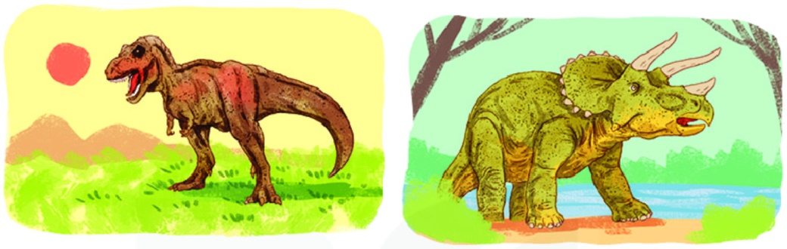
Thứ Tư ngày 21 tháng 2 năm 2024
Tiếng Việt:
Em đã nhìn thấy loài vật này ở đâu? Em biết gì về chúng?

Slide 10
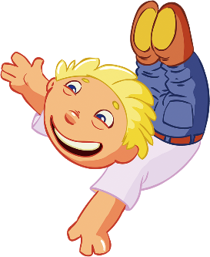


Thứ Tư ngày 21 tháng 2 năm 2024
Tiếng Việt
Bài 10: Đọc: Khủng long

Slide 11

Khủng long
Khủng long là loài vật thường sống thành bầy đàn ở các vùng đất khô.
Trong suy nghĩ của nhiều người, khủng long là loài vật khổng lồ. Nhưng trên thực tế, có loài khủng long chỉ bằng một chú chó nhỏ. Khủng long thường ăn thịt, cũng có một số loài ăn cỏ.
Chân khủng long thẳng và rất khỏe. Vì thế chúng có thể đi khắp một vùng rộng lớn để kiếm ăn. Khủng long có khả năng săn mồi tốt nhờ có đôi mắt tinh tường cùng cái mũi và đôi tai thính. Khủng long cũng có khả năng tự vệ tốt nhờ vào cái đầu cứng và cái quất đuôi dũng mãnh.
Trước khi con người xuất hiện, khủng long đã tuyệt chủng. Vì thế, chúng ta sẽ không bao giờ có thể nhìn thấy khủng long thật.
(Theo Bách khoa tri thức về khám phá giới trẻ - Khủng long)

Slide 12
Khủng long
1
Khủng long là loài vật thường sống thành bầy đàn ở các vùng đất khô.
Trong suy nghĩ của nhiều người, khủng long là loài vật khổng lồ. Nhưng trên thực tế, có loài khủng long chỉ bằng một chú chó nhỏ. Khủng long thường ăn thịt, cũng có một số loài ăn cỏ.
Chân khủng long thẳng và rất khoẻ. Vì thế chúng có thể đi khắp một vùng rộng lớn để kiếm ăn. Khủng long có khả năng săn mồi tốt nhờ có đôi mắt tinh tường cùng cái mũi và đôi tai thính. Khủng long cũng có khả năng tự vệ tốt nhờ vào cái đầu cứng và cái quất đuôi dũng mãnh.
Trước khi con người xuất hiện, khủng long đã bị tuyệt chủng. Vì thế, chúng ta sẽ không bao giờ có thể nhìn thấy khủng long thật.
(Theo Bách khoa tri thức về khám phá thế giới cho trẻ em - Khủng Long)
2
3
4

Slide 13
Khủng long
Khủng long là loài vật thường sống thành bầy đàn ở các vùng đất khô.
Trong suy nghĩ của nhiều người, khủng long là loài vật khổng lồ. Nhưng trên thực tế, có loài khủng long chỉ bằng một chú chó nhỏ. Khủng long thường ăn thịt, cũng có một số loài ăn cỏ.
Chân khủng long thẳng và rất khỏe. Vì thế chúng có thể đi khắp một vùng rộng lớn để kiếm ăn. Khủng long có khả năng săn mồi tốt nhờ có đôi mắt tinh tường cùng cái mũi và đôi tai thính. Khủng long cũng có khả năng tự vệ tốt nhờ vào cái đầu cứng và cái quất đuôi dũng mãnh.
Trước khi con người xuất hiện, khủng long đã tuyệt chủng. Vì thế, chúng ta sẽ không bao giờ có thể nhìn thấy khủng long thật.
(Theo Bách khoa tri thức về khám phá giới trẻ - Khủng long)

Slide 14
Khủng long
Khủng long là loài vật thường sống thành bầy đàn ở các vùng đất khô.
Trong suy nghĩ của nhiều người, khủng long là loài vật khổng lồ. Nhưng trên thực tế, có loài khủng long chỉ bằng một chú chó nhỏ. Khủng long thường ăn thịt, cũng có một số loài ăn cỏ.
Chân khủng long thẳng và rất khỏe. Vì thế chúng có thể đi khắp một vùng rộng lớn để kiếm ăn. Khủng long có khả năng săn mồi tốt nhờ có đôi mắt tinh tường cùng cái mũi và đôi tai thính. Khủng long cũng có khả năng tự vệ tốt nhờ vào cái đầu cứng và cái quất đuôi dũng mãnh.
Trước khi con người xuất hiện, khủng long đã tuyệt chủng. Vì thế, chúng ta sẽ không bao giờ có thể nhìn thấy khủng long thật.
(Theo Bách khoa tri thức về khám phá giới trẻ - Khủng long)

Slide 15
Luyện đọc câu dài:
Khủng long có khả năng săn mồi tốt nhờ có đôi mắt tinh tường cùng cái mũi và đôi tai thính.
Khủng long cũng có khả năng tự vệ tốt nhờ vào cái đầu cứng và cái quất đuôi dũng mãnh.

Slide 16
Khủng long
Khủng long là loài vật thường sống thành bầy đàn ở các vùng đất khô.
Trong suy nghĩ của nhiều người, khủng long là loài vật khổng lồ. Nhưng trên thực tế, có loài khủng long chỉ bằng một chú chó nhỏ. Khủng long thường ăn thịt, cũng có một số loài ăn cỏ.
Chân khủng long thẳng và rất khỏe. Vì thế chúng có thể đi khắp một vùng rộng lớn để kiếm ăn. Khủng long có khả năng săn mồi tốt nhờ có đôi mắt tinh tường cùng cái mũi và đôi tai thính. Khủng long cũng có khả năng tự vệ tốt nhờ vào cái đầu cứng và cái quất đuôi dũng mãnh.
Trước khi con người xuất hiện, khủng long đã tuyệt chủng. Vì thế, chúng ta sẽ không bao giờ có thể nhìn thấy khủng long thật.
(Theo Bách khoa tri thức về khám phá giới trẻ - Khủng long)

Slide 17
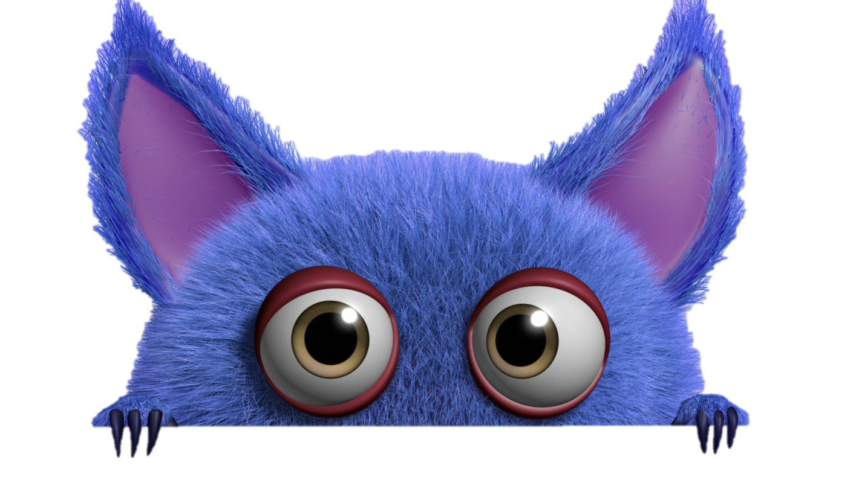
TRÒ CHƠI HỘP QUÀ BÍ MẬT

Slide 18







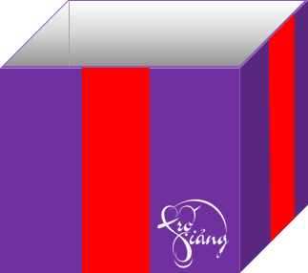


Slide 19

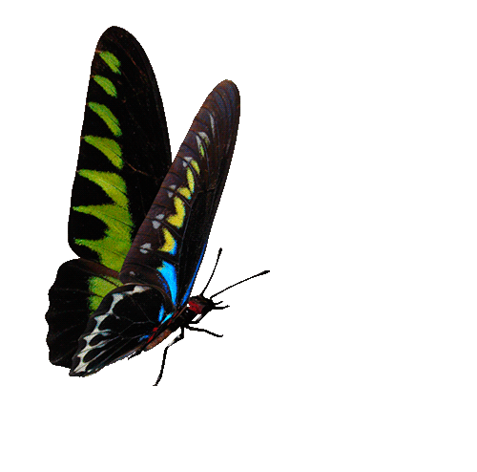
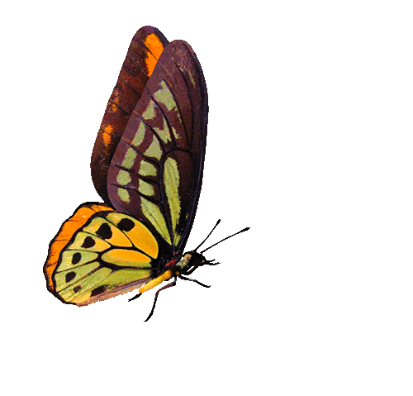





Đọc đoạn văn có câu
Khủng long thường ăn thịt, cũng có một số loài ăn cỏ
You are given 3 candies
GO HOME

Slide 20
Đọc đoạn văn có câu
Khủng long có khả năng săn mồi tốt…..
You are given 5 candies
GO HOME

Slide 21
Lớp cho bạn một tràng pháo tay
You are given 7 candies
GO HOME

Slide 22
Đọc đoạn văn có câu
Vì thế, chúng ta sẽ không bao giờ có thể nhìn thấy khủng long thật
You are given 2 candies
GO HOME

